Slide 1
Måltidsglede og samhandling
Inspirasjonsdag for eldre – Trondheim
Kai Victor Hansen, Norsk Hotellhøgskole
Universitetet i Stavanger

Slide 2
Punkter til inspirasjon
Måltidet er mer enn bare mat
Små detaljer kan gi økt måltidsglede
Tilpass spisemiljø til gjestene
Anretning av mat
Måltidsglede i framtiden
Nyere forskning

Slide 3
Måltidsaspekter
Atmosfære
Mat og drikke
Service
Selskapet
Interiør
Styringssystemer

Slide 4
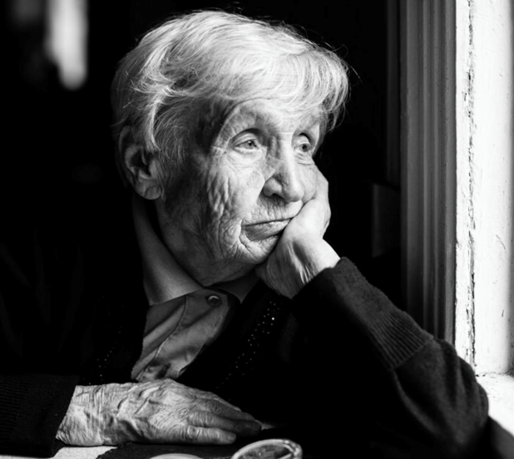
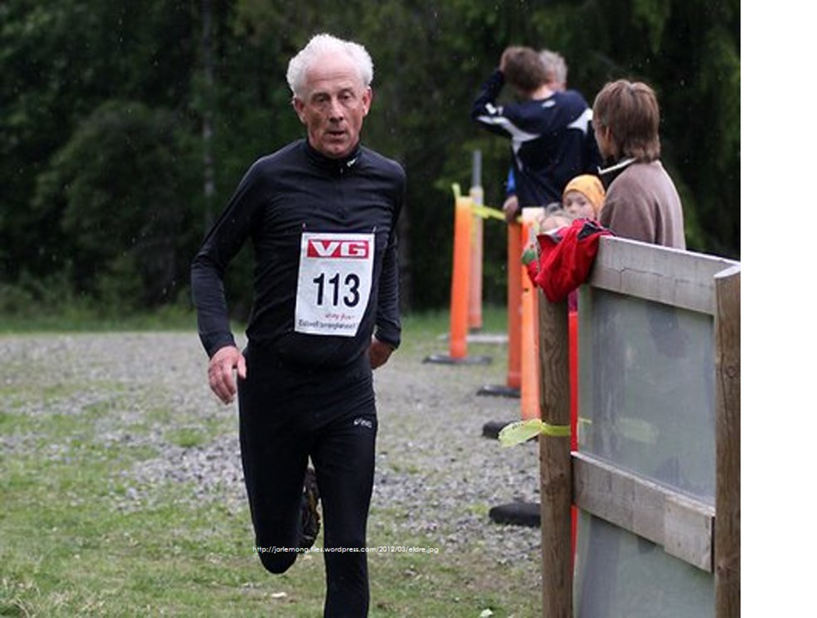
Mennesker er unike
12
12

Slide 5
Presentasjon av mat

Slide 6
Kontraster til inspirasjon
© Kai Victor Hansen
© Kai Victor Hansen

Slide 7
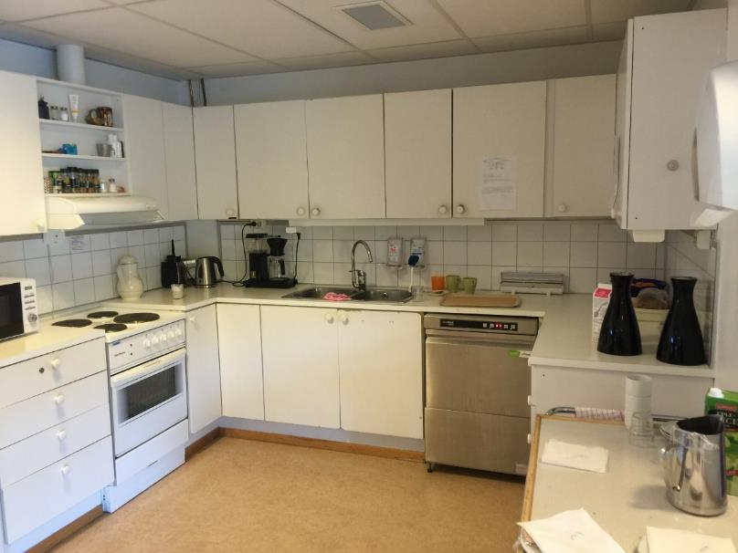
Interiøret på et sykehjem
© Kai Victor Hansen
© Kai Victor Hansen

Slide 8
Måltidsglede – service – det å bli sett
6
4

Slide 9
Møtet
Ulike møter
Mellom gjester
Mellom ansatte
Mellom gjester og ansatte
Opplevelsene av disse møtene
Andre gjester/
Beboere
Gjest/
Beboer
Ansatte

Slide 10
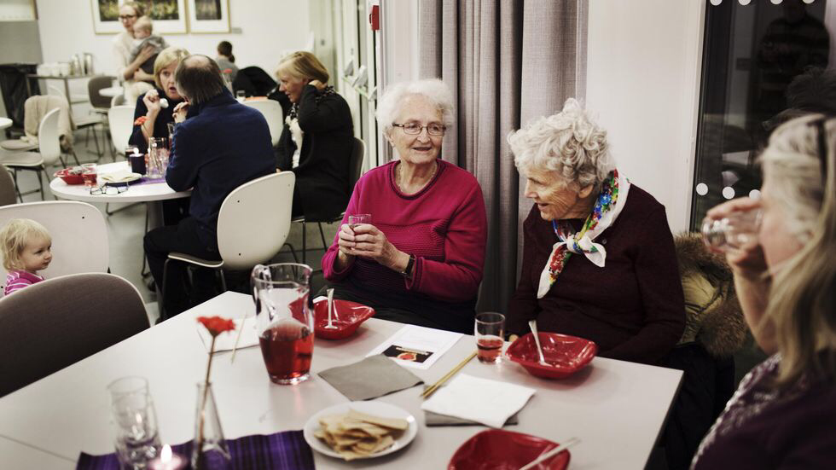
Trivsel eller ensomhet? selskapet
51
11

Slide 11
Ensomhetsstrategier
Menn og kvinner har ulike strategier
Menn
Handle
Lærer å lage mat
Kvinner
Spiser på kafé
Yngre venninner
57

Slide 12
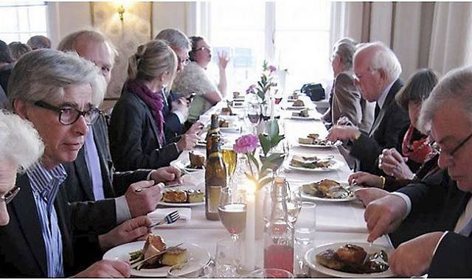
Selskapet – De som spiser sammen
Hvem spiser sammen?
Hva er deres bakgrunn?
Hva er viktig i ulike settingene?
Hva har gjestene behov for?
52

Slide 13
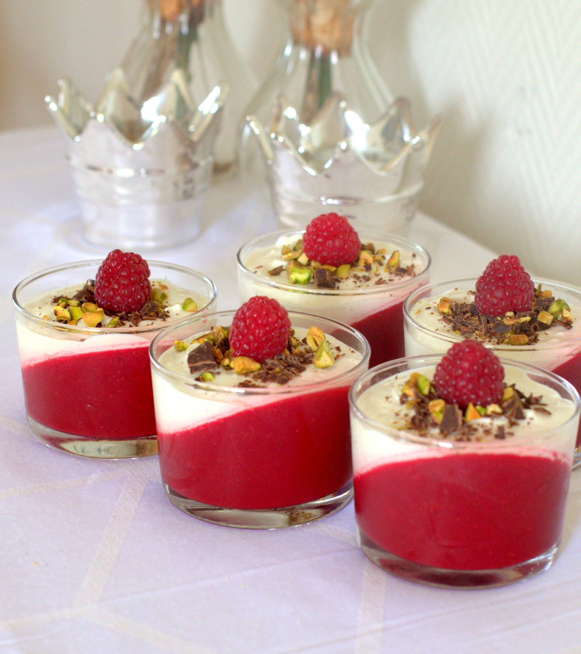
Hva ville dere valgt?
Vi bruker alle sansene våre i måltidet
70% via synet
55

Slide 14
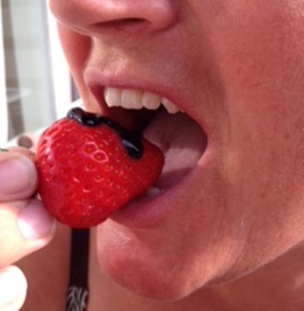
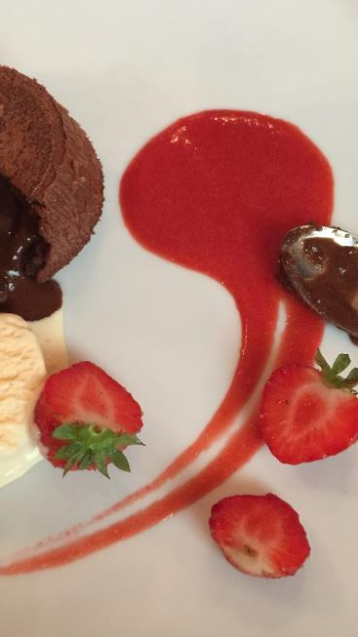
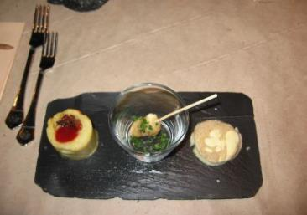
Atmosfære – sansebruk
Visuelt
Tekstur
Lydbilde
Føle
Lukt
© Kai Victor Hansen
© Kai Victor Hansen
© Kai Victor Hansen

Slide 15
Lukt
Hva er frisk lukt for dere?
Har lukt noe å si for måltidsopplevelsen?
Kan vi utfordre institusjonslukter?
© Kai Victor Hansen

Slide 16
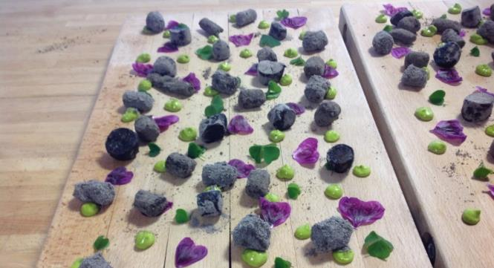
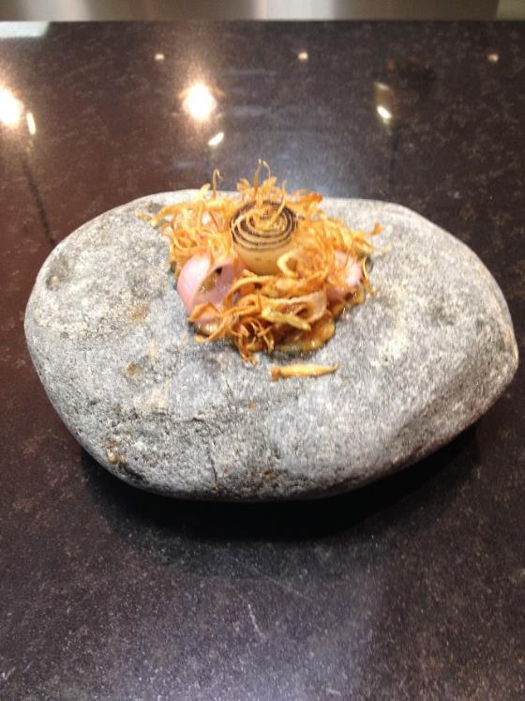
Atmosfære
Bordoppdekning
Farger
Duker
© Kai Victor Hansen
© Kai Victor Hansen
© Kai Victor Hansen
27

Slide 17
Farger - Service
© Kai Victor Hansen
© Kai Victor Hansen

Slide 18
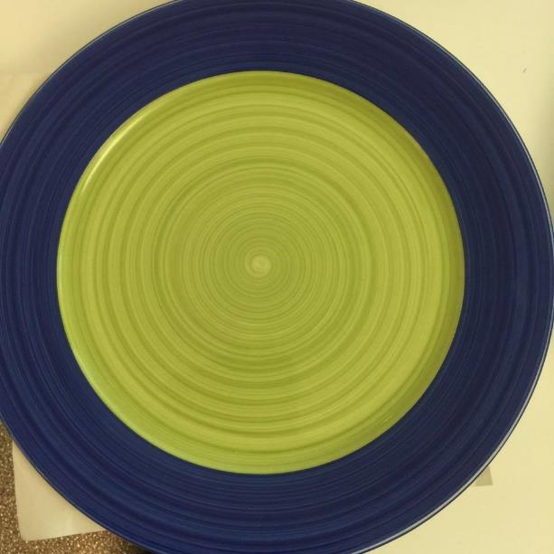
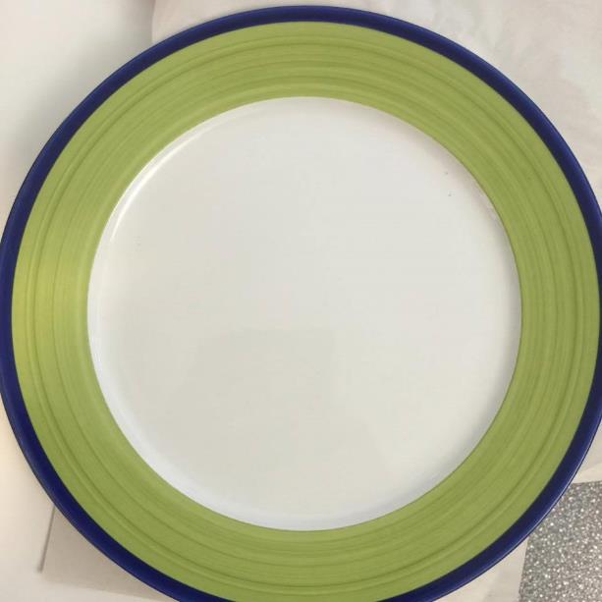
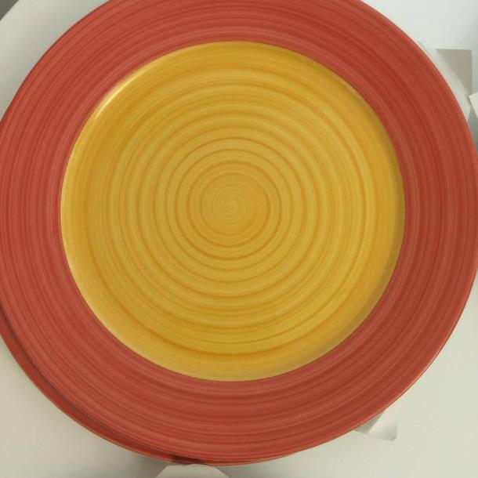
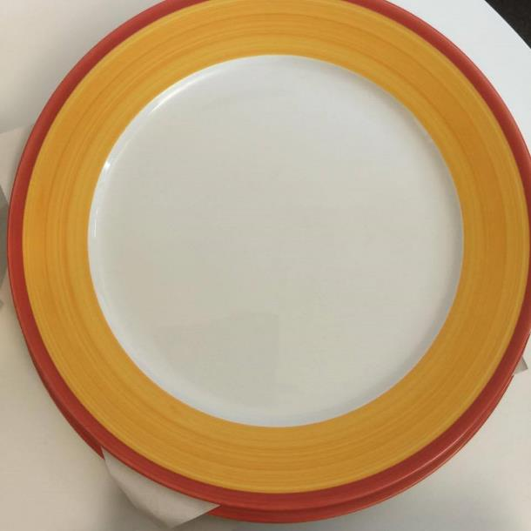
Farget porselen vs. hvitt

Slide 19
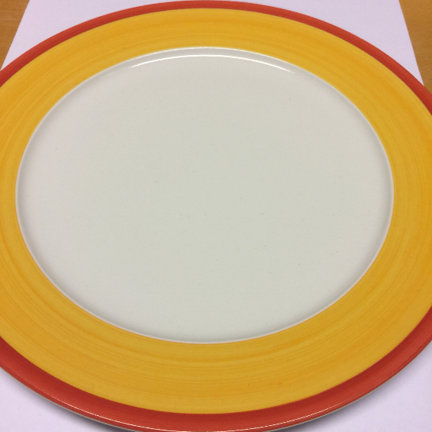
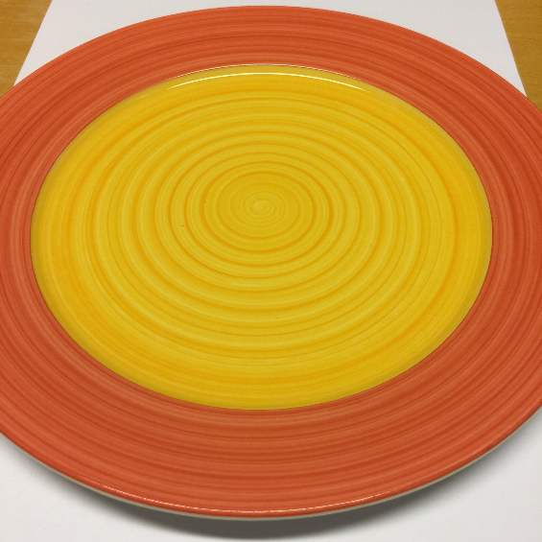
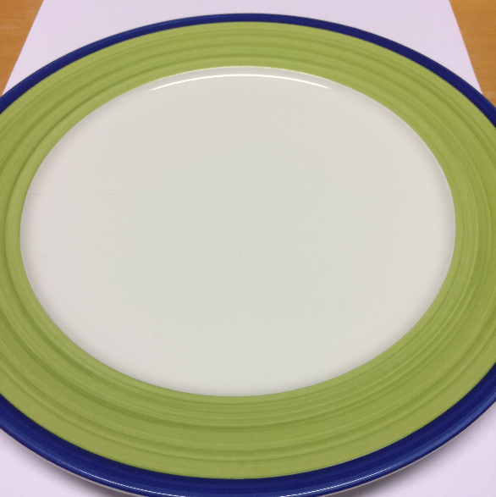
Resultat av studien
63,7%
60,0%
41,7%
36,4%

Slide 20
Når samhandlingen ikke er tilstede
Hvordan blir gjesten delaktig i menyvalg?
Aalborg sykehjem, Danmark
2-3 beboere er med på å plukke ut menyen for neste måned
Deltar i planlegging
Minst 2 retter å velge mellom
29

Slide 21
Før Etter Kjøkkenmanualen
© Kai Victor Hansen
© Kai Victor Hansen
© Kai Victor Hansen

Slide 22
Siste forskning – «Kjøleskapsfortellinger»
Samarbeid mellom Skipper Worse og Norsk hotellhøgskole
Hovedmålet: Utvikle metoder for å avdekke behov og ønsker for mat og måltidsløsninger som inngår i en hjemlevering til hjemmeboende eldre
© Kai Victor Hansen

Slide 23
Antall varer i kjøleskap

Slide 24
Ferdigmat

Slide 25
Antall egg

Slide 26
Kilder for berikning av mat

Slide 27
Resultater av kjøleskapsfortellinger
Porsjonsstørrelse
Lite smak
Fiskeretter vs. Kjøttretter
Poteter vs. Grønnsaker
Middagen skal stå for 35% av inntaket per døgn – Hvordan blir de resterende 65% dekket inn?

Slide 28
Til ettertanke
Kostnad for mat levert til hjemmet
Kostnad ved innleggelse pga feilernæring
Kostnader ved «ny» sykehjemsplass eller økte hjemmetjenester
Notes:
Oslo i 2012 beregneet til ca 953 670 dvs ca 80000 kr pr mnd. Selv om kostanden kanskje er lavere i Stavanger så vil prisen på middag være maks 75kr *30= 2250 som betales av beboeren -

Slide 29
Måltidsglede i framtiden
Hva friske eldre sier om framtiden?
Opplysningskontoret for Mat til eldre?
Mer valgfrihet i måltidene
Hjemkjøring av mat
Service nivå – de frykter store forskjeller mellom sykehjem
25
ELDRE

Slide 30
Stimulere matinntak
© Rita Myrnes
© Kai Victor Hansen

Slide 31
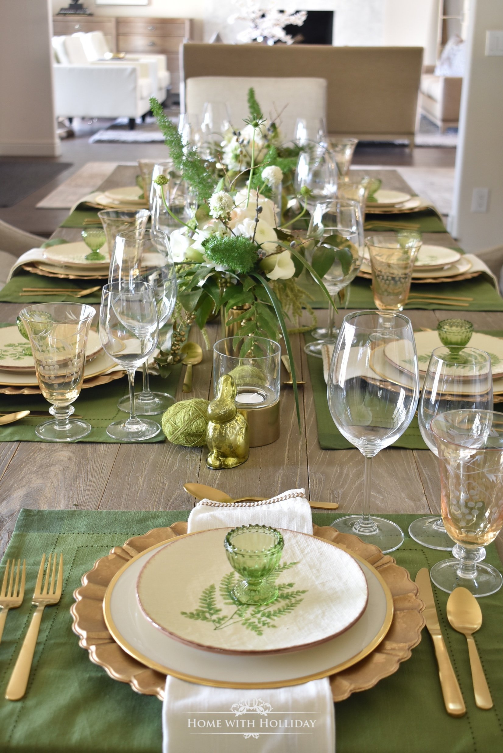
Måltidet – rommet - Bordet
60
62

Slide 32
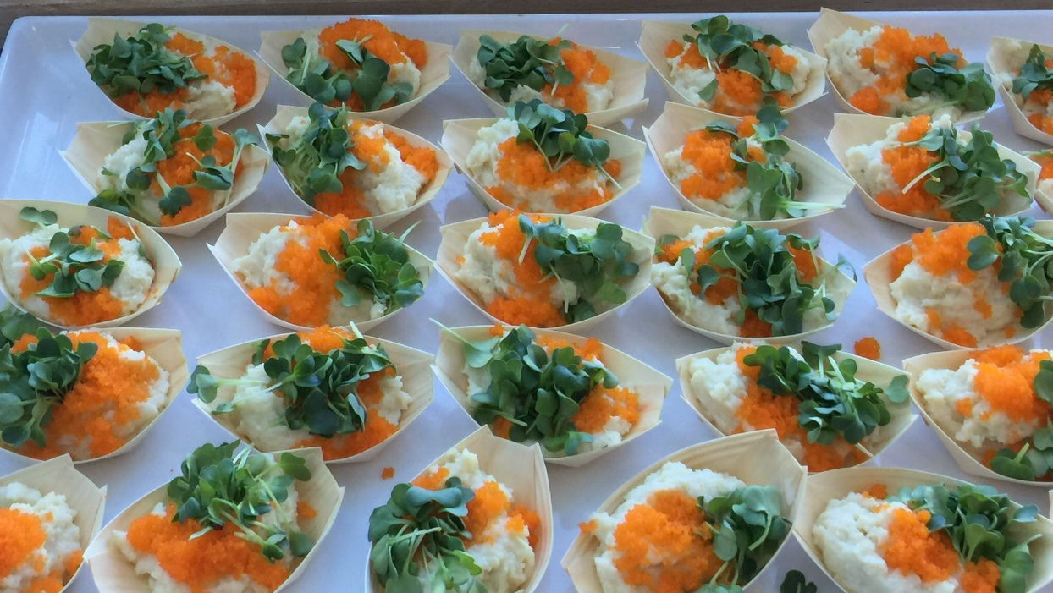
Kanapeer og champagne?
© KVH
53

Slide 33
Styringssystemene må være tilstede
Ulike regelverk
Hygiene
Ernæringsmessig kunnskap
Behandling av mat, drikke, personell
© KVH

Slide 34
Konkluderende bemerkninger
Redusere feilernæring og stimulere til bedre matinntak
Måltidskompetanse på alle områder
Detaljer er viktige for økt matlyst, måltidsglede og verdighet
Brukermedvirkning – i alle ledd
Mange hjemmeboende har utfordringer med å spise nok mat
Gode mat og måltidsopplevelser må være tilstede i hele livet

Slide 35
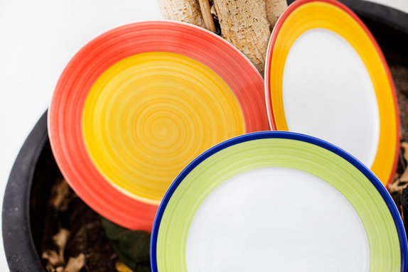
Spørsmål, Kommentarer, diskusjon
Deres tur

Slide 36
Takk for oppmerksomheten
Kontakt informasjon
Epost:
kai.v.hansen@uis.no
Kontor: +4751833740

Slide 37
Bildereferanser
Side nr | Nr Bilde | Referanse
8 | 4 | http://www.dagsavisen.no/polopoly_fs/1.799976.1478115072!/image/image.jpg_gen/derivatives/169_1600/image.jpg
8 | 6 | https://www.forbrukerradet.no/wp-content/uploads/2015/10/02092015_eldre_mat.png
10 | 51 | https://image.forskning.no/1334118.jpg?imageId=1334118&width=1058&height=604
4 | 12 | https://dbstatic.no/68537384.jpg?imageId=68537384&width=1024&height=615
10 | 11 | https://www.adressa.no/pluss/nyheter/article13877557.ece/f942qh/ALTERNATES/w980-default/HOVEDBILDE-TAS161124_Juleinnsamling01.jpg
11 | 57 | https://www.thehelperbees.com/wp-content/uploads/2016/09/67cbae6a-reszied-elder-768x513.jpg
12 | 52 | http://www.lokalavisen.dk/migration/gvfjp2-PL201610704209719AR.jpg/alternates/LANDSCAPE_640/PL201610704209719AR.jpg
13 | 55 | https://i1.wp.com/www.bydianawi.com/wp-content/uploads/2014/10/IMG_5875.CR2_.jpg?w=2000&ssl=1
16 | 27 | https://cdn.treningsforum.no/cache/front/fb5692e33ec11e5a868f27bc34e55280_f628fd7f67e8fa4eabe389b6d5923c4a.jpg
31 | 53 | https://images.pexels.com/photos/170366/pexels-photo-170366.jpeg?auto=compress&cs=tinysrgb&dpr=2&h=650&w=940
20 | 29 | http://bloggfiler.no/misswolf.blogg.no/images/708499-8-1441804379788.jpg
30 | 62 | https://hobbyhjornet.no/wp-content/uploads/2018/06/6802_flatten-300x300.jpg

